Slide 1


Sistema difuso lingüístico de evaluación de usabilidad y accesibilidad en LMS

Slide 2





LMS
Sistema de Gestión de Aprendizaje es una aplicación instalada en un servidor.
Administra,
Distribuye ,
Controla.

Slide 3


Atributos de la usabilidad
Learnability – Facilidad para aprender y que el usuario pueda comenzar a trabajar pronto
Effiency – en sistema debe ser eficiente, una vez que el usuario ha aprendido sea tan productivo como sea posible

Slide 4



Atributos de la usabilidad
Memorability – El sistema debe ser fácil de usar y recordar.
Error – manejo de información en alertas, errores y soluciones.
Satisfaction – el usuario se siente placentero al usar el sistema.

Slide 5

Accesibilidad
“La accesibilidad Web significa que personas con algún tipo de discapacidad van a poder hacer uso de la Web. En concreto, al hablar de accesibilidad Web se está haciendo referencia a un diseño Web que va a permitir que estas personas puedan percibir, entender, navegar e interactuar con la Web”.

Slide 6
Utilidades de accesibilidad
508 Checker
(http://www.508checker.com)
A-Tester
(http://www.evaluera.co.uk)
A11yTools Extension for Safari macOS
(http://pauljadam.com/extension.html)
Accessibility Bookmarklets
( http:// accessubility-bookmarklets.org)
Web Accessibility Checker
https://visualstudiogallery.msdn.microsoft.com/3aabefab-1681-4fea-8f95-6a62e2f0f1ec)

Slide 7
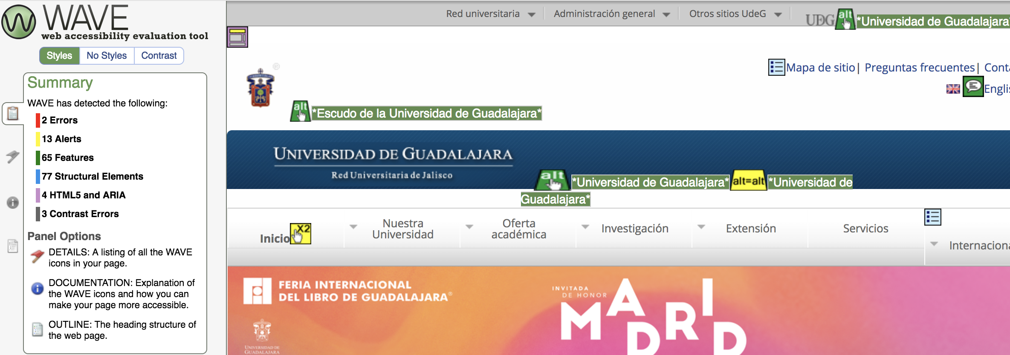
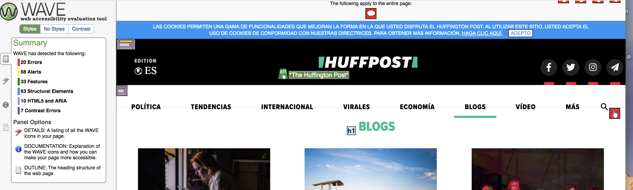
Inspección de accesibilidad

Slide 8

Interacción Persona -Ordenador (HCI)
Estudia el intercambio de información entre los humanos y computadores con la finalidad de que sea eficiente, minimizar errores y mejorando la satisfacción.
Estandarización de usabilidad
Desarrollo de interfaces de usuario

Slide 9
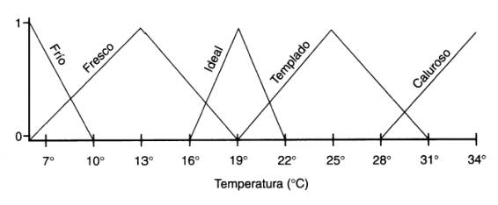
Lógica Difusa Intuitionistic Fuzzy Sets
La lógica difusa es una lógica multivaluada que permite representar matemáticamente la incertidumbre, o la vaguedad.

Slide 10
Lógica Difusa Hesitant Fuzzy Sets
¿Qué sucede cuando es un conjunto de opiniones?

Slide 11
Lógica Difusa Hesitant Fuzzy Sets
Intuitionistic Fuzzy Set
S = {Frio, Fresco, Templado, Ideal, Caluroso}
s = [Fresco]
Hesitant Fuzzy Set
S = {Frio, Fresco, Ideal, Templado, Caluroso}
s = {Frio , Fresco, Ideal}

Slide 12
Investigación
Fase 1: Validación del instrumento de evaluación. (Proceso)
Fase 2: Aplicación del instrumento.
Fase 3: Desarrollo del modelo lingüístico.
Fase 4: Desarrollo de la herramienta dinámica.

Slide 13
Validación del instrumento
Nielsen, J. (1996). Usability metrics: Tracking interface improvements. IEEE Software, 13(6), 12-13. doi:http://dx.doi.org/10.1109/MS.1996.10031
Shneiderman, B., & Plaisant, C. (2005). Diseño de interfaces de Usuario, estrategias para una interacción persona-computadora efectiva. 4 ed. Pearson Educación SA.
CAST (2011). Universal Design for Learning Guidelines version 2.0. Wakefield, MA: Author. Traducción al español versión 2.0. (2013) - www.udlcenter.org: http://www.udlcenter.org/implementation/examples/examples1_1
World Wide Web (W3C): https://www.w3c.es/

Slide 14
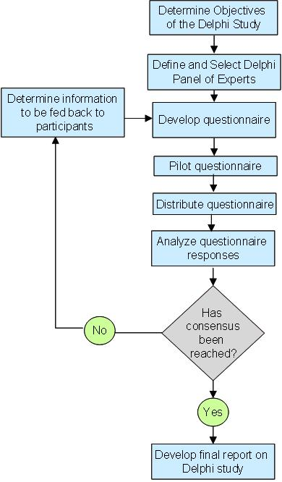
Metodología Fuzzy Delphi
Al menos 2 iteraciones.
9 expertos.

Slide 15
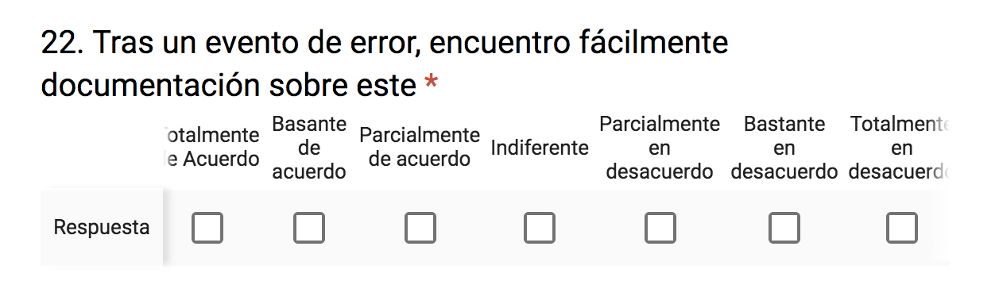

Ejemplo de ítem
✔
✔
✔
*La selección de los ítem debe ser consecutivos

Slide 16
Hesitant Fuzzy Sets
Criterios | E1 | E2 |  | E1 | E2
1 | TA-BA | TA |  | {TA,BA} | {TA}
2 | PA | TA-PA |  | {PA} | {TA,PA,BA}
3 | BD-PD | PD-M |  | {PA, M} | {PD,M}
4 | BD-PD | M-BA |  | {BD,PD} | {M,PA,BA}
5 | PD-TD | M-BA |  | {PD,BD,TD} | {M,PA,BA}
6 | BD-TD | M-TA |  | {BD,TD} | {M,BA,TA}
S = {TA , BA , PA , M, PD, BD ,TD}

Slide 17
Además!!!
Cada experto puede tener un peso (W) dependiendo de diversos criterios:
Experiencia docente
Experiencia en metodologías educativas como b-learning, m-learning, e-learning
Experiencia en el uso de LMS en cuestión.
Operadores de agregación:
Aggregation Hesitant Weighted average
Hesitant Weighted Geometric Average
Hesitante Average
Hesitante Geometric
Fase de explotación
Elegir alternativa acorde a la problemática

Slide 18
Gracias….
Doctorandos
Liliana Beatriz Herrera (Colombia, UA)
Noe Zermeño Mejía (México, UDG)
Asesores
Emilio Crisol (UGR)
Rosana Montes Soldado(UGR)

